Slide 1
金属盒外观检测视觉方案（2D）
推动机器视觉无所不在的存在
视觉小百科

Slide 2
目录
项目描述
项目验证
1
2
2
目录
目录
目录
3
配置清单
3
4
逻辑流程
4
评估结果&注意事项
5
6
售后服务

Slide 3

一、项目描述
●产品名称：金属盒
●检测内容：尺寸测量
●产品材质：金属
●产品颜色：黑灰
●检测区域(mm × mm)：100.0 * 100.0
●最大工作距离(mm)：不限制
●最小工作距离(mm)：不限制
●来料方式：传送带
●最小缺陷分辨要求(mm)：0.6
●检测节拍(pcs/min)：60
●检测时产品运动速度(m/s)：0
●工作距离(mm)：292
方案布局图

Slide 4

二、项目验证
参数名称 | 参数值
面阵相机型号 | A5031M/CG300
面阵相机类型 | 面阵相机
相机接口类型 | GigE.POE
相机像素 | 640 * 480
镜头型号 | MFA118-S06
镜头品牌 | 视清/coolens
镜头焦距 | 6mm
镜头接口 | C
A(工作距离) = 292mm, B(视野宽度) = 110mm, C(视野长度) = 110mm
视野图

Slide 5

二、项目验证
检测流程

Slide 6

三、配置清单
系
统
构
成

Slide 7

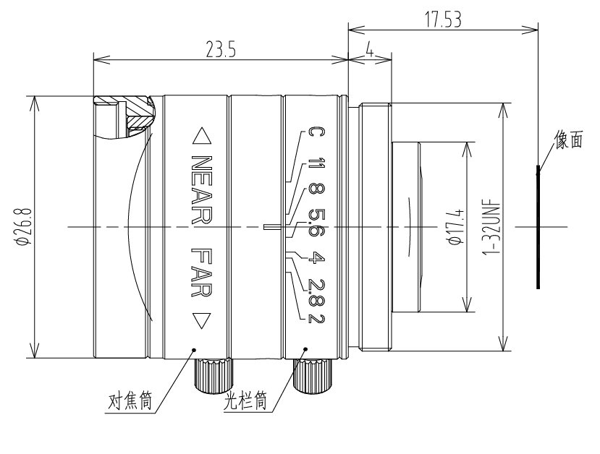
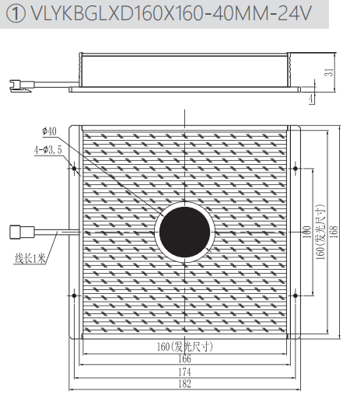
三、配置清单
相机尺寸图
镜头尺寸图
光源尺寸图

Slide 8
三、配置清单
序号 | 名称 | 型号 | 单位 | 数量 | 厂家
1 | 面阵相机 | A5031M/CG300 | 台 | 1 | 大华/dahua
2 | 镜头 | MFA118-S06 | 个 | 1 | 视清/coolens
3 | 光源 | VLYKBGS120X120X-406MM-24V | 个 | 1 | 纬朗/VLight
4 | 工控机 | - | 台 | 1 | -
5 | 显示器 | - | 台 | 1 | -
6 | 软件 | MechMind-DLK | 套 | 1 | 梅卡曼德/MechMind

Slide 9
四、逻辑流程
逻辑流程
├── 图像采集
│ └── 使用高分辨率工业相机（推荐1200万像素以上）采集金属盒图像
│ ├── 设置自动曝光模式，避免金属反光导致过曝
│ ├── 采用环形光源增强黑灰色金属表面的对比度
│ └── 通过传送带静止定位确保图像采集稳定性
├── 预处理
│ ├── 图像裁剪
│ │ └── 截取100×100mm检测区域ROI
│ ├── 降噪处理
│ │ └── 应用高斯滤波消除金属表面噪点
│ └── 对比度增强
│ └── 通过直方图均衡化提升黑灰金属盒与背景的对比度
├── 尺寸测量
│ ├── 实例分割模型应用
│ │ ├── 使用实例分割模块训练轮廓检测模型
│ │ │ ├── 数据标注：精确绘制金属盒边缘多边形
│ │ │ ├── 训练参数配置
│ │ │ │ ├── 输入图像尺寸：保持原图分辨率
│ │ │ │ └── 数据增强：启用旋转/缩放增强（±5%）
│ │ │ └── 验证集设置：保留20%图像用于精度验证
│ │ └── 模型推理
│ │ └── 输出金属盒精确轮廓坐标
│ └── 尺寸计算
│ └── 基于轮廓坐标计算长宽尺寸（误差<0.6mm）

Slide 10
四、逻辑流程
├── 结果处理
│ ├── OK/NG判定
│ │ └── 设置尺寸公差范围（±0.3mm）
│ │ ├── 超差判定为NG
│ │ └── 合格判定为OK
│ └── 缺陷标记
│ └── 对NG结果标注具体偏差位置
└── 统计处理
└── 生成检测报告
├── 记录每批次检测合格率
└── 统计常见缺陷类型分布

Slide 11
五、评估结果&注意事项
05 评估结果 & 注意事项
现场环境
相机安装
物料一致性
风险点：- 风险点：金属材质反光可能导致图像过曝或阴影干扰
解决方案：- 解决方案：采用中孔背光源+漫射板组合，降低环境光干扰并均匀补光
风险点：- 风险点：相机安装角度偏差导致视野边缘畸变
解决方案：- 解决方案：通过标定工具校准相机光轴与检测面垂直，误差控制在±0.5°内
风险点：- 风险点：不同批次金属盒表面氧化层厚度差异影响成像对比度
解决方案：- 解决方案：启用软件自适应曝光功能，动态调整光源亮度（范围20%-80%）匹配表面状态

Slide 12

六、售后服务
该设备上线后使用初期，我们会派专人进行全程跟踪；
处理解决可能发生的设备异常；
对现场人员进行培训指导；
设备调试完成后：售后服务一年；
若客户提出设备升级需求，我们会及时为您提供升级新方案。

Slide 13



感谢关注
视频号
抖音
更多信息请访问：www.ytzrtx.com

